Slide 1
FRONTEND
Лекція 12. Верстка та робота з макетами

Slide 2
Робота з макетами
Існує багато програм в яких дизайнери можуть малювати макети. Одна з найрозповсюдженіших програм, яку використовують найчастіше, це — figma. Ми розглянемо принципи роботи з макетом на основі цієї програми. Ці принципи мають загальний характер та можуть бути використані в подальшому в любій програмі.

Slide 3
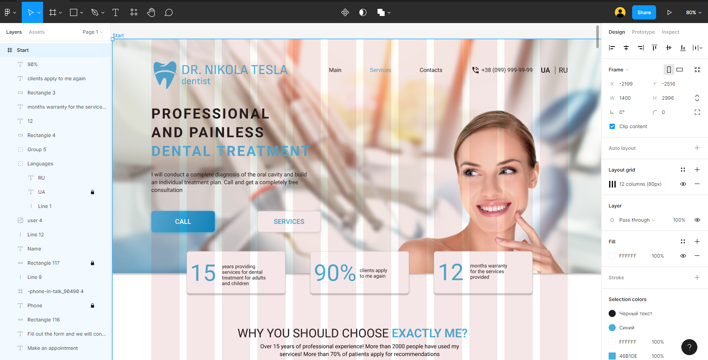
Робота з макетами — інтерфейс figma

Slide 4
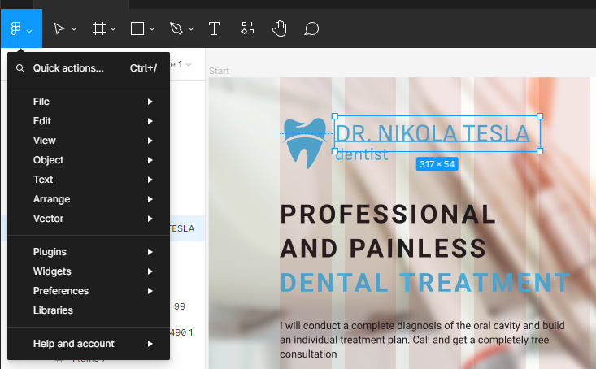
Робота з макетами — інтерфейс figma
Панель керування
Головне меню

Slide 5
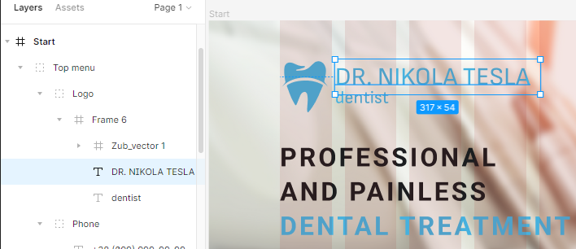
Робота з макетами — інтерфейс figma
Вкладка layers містить в собі макет та елементи (шари) які до нього входять.
Назва макету
Шар макету

Slide 6
Робота з макетами — модульна сітка
Модульна сітка — це інструмент, який допомагає зробити дизайн-макет. Вона складається з простих геометричних фігур - модулів однакового розміру, розташованих у певній послідовності. Сітка дозволяє розбити макет на рівні чарунки та виміряти всі відступи та розміри кожного об'єкта так, щоб вони були кратні розміру модуля. Така система полегшує роботу дизайнеру та верстальнику.

Slide 7
Робота з макетами — контейнер
Ви мабуть помітили що майже весь контент (окрім фонових картинок) розташований в межах модульної сітки. Такий блок в HTML має назву — контейнер. В HTML йому прийнято назначати клас container, а в CSS цьому класу задаються відповідні стилі з розмірами. Вся подальша розмітка пишеться всередині цього блоку.

Slide 8
Робота з макетами — контейнер, приклад
<body>
<section class="main">
<div class="container">
<p>Your HTML code</p>
</div>
</section>
</body>
.container {
box-sizing: border-box;
max-width: 1180px;
margin: 0 auto;
}
p{
font-size: 60px;
}

Slide 9
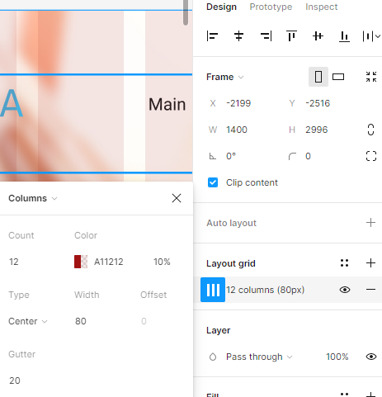
Робота з макетами — розмір контейнеру
Розмір контейнеру — для розрахунку загальної ширини контейнеру потрібно помножити кількість колонок сітки на ширину окремої колонки та додати кількість відступів помножену на ширину окремого відпступ.
Розмір контейнеру:
12 * 80 + 11 * 20 = 1180рх
Кількість колонок: 12
Ширина колонки: 80рх
Кількість відступі: 11 (остання колонка немає відступу)
Ширина відступу: 20рх

Slide 10
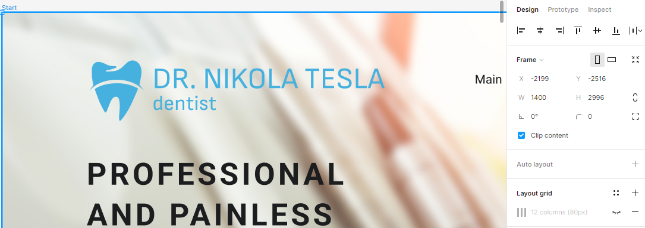
Робота з макетами — модульна сітка
Ви можете вимкнути модульну сітку та самостійно виміряти розміри макету.
Для цього натисніть на назву макету та на вкладці Design в розділі Layout grid натисніть на іконку ока

Slide 11
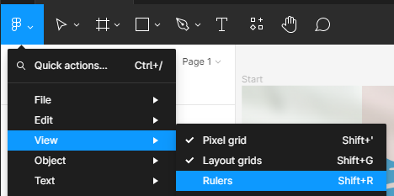
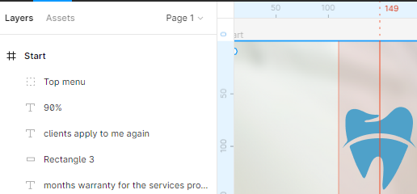
Робота з макетами — власні лінії сітки
Для того щоб використовувати власні лінії, спочатку необхідно увімкнути лінійку.
Потягнувши за край лінійки ви отримаєте власну лінію, яку зможете розмістити будь де на макеті

Slide 12

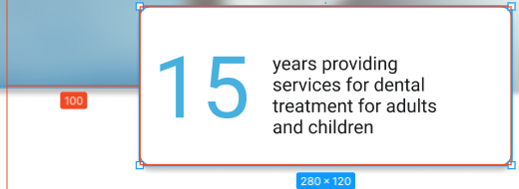
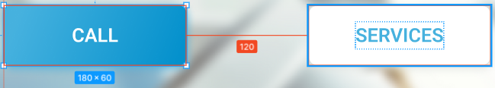
Робота з макетами — відстань між елементами
Обравши елемент, затисніть клавішу ALT та наведіть на інший елемент або власну лінію сітки – відобразиться відстань у px між елементами, а також розмір самого елементу.

Slide 13
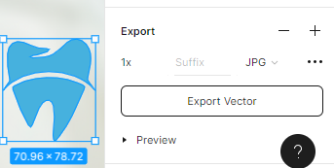
Робота з макетами — завантаження картинок
В макеті оберіть картинку яку потрібно завантажити
На вкладці Design оберіть розділ Export
Оберіть потрібний формат зображення
Завантажте зображення

Slide 14
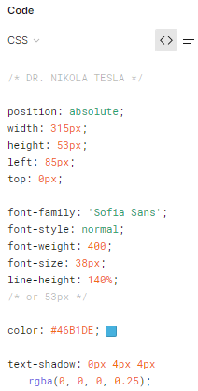
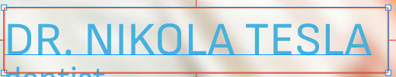
Робота з макетами — стилі елементів
На вкладці Inspect в розділі Code можна скопіювати стилі елементу (розмір та колір шрифту, фон, тінь, рамку тощо)

Slide 15
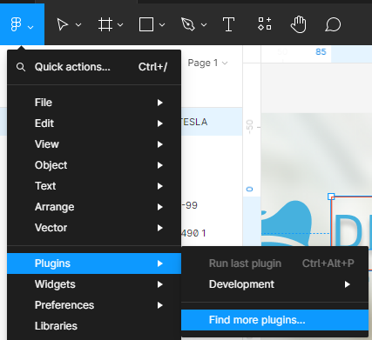
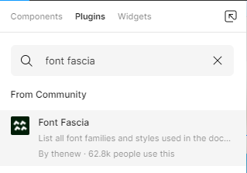
Робота з макетами — шрифти
Для того щоб визначити усі шрифти які використовуються в макеті потрібно встановити плагін font fascia
1) В меню figma оберіть пункт plugins та натисніть find more plugins
2) Введіть у поле пошуку назву плагіна font fascia та встановіть його

Slide 16
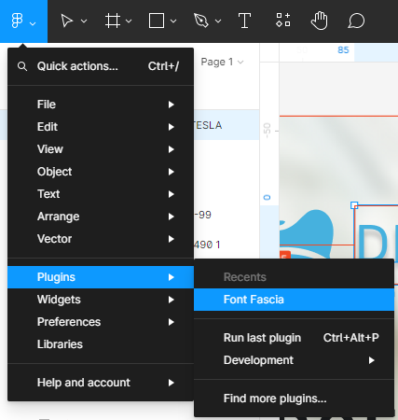
Робота з макетами — шрифти, плагін font fascia
Знов зайдіть до меню Plugins та оберіть встановлений плагін font fascia

Slide 17
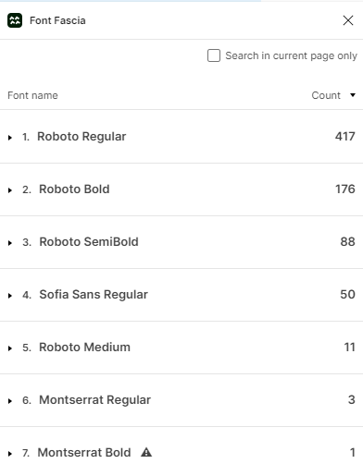
Робота з макетами — шрифти, плагін font fascia
Запустивши його ви отримаєте список всіх шрифтів та їх накреслень які використовуються в макеті.

Slide 18
Робота з макетами — резюме
Підготовка макету до верстки має включати такі основні етапи:
Встановлення розміру контейнера — розрахунок його ширини та завдання CSS правил.
Підготовка картинок — завантаження їх з макету та декодування у сучасні формати
Встановлення шрифтів — завантажити всі шрифти які використовуються в макеті через сервіс
fonts.google або локально використовуючи сучасні формати шрифтів
Перевірити що все працює — написати пробний текст та перевірити роботу шрифтів, під’єднати тестову картинку та перевірити відображення, перевірити роботу контейнера

Slide 19
Види верстки
Статична верстка (static) — контент має фіксовані розміри та не змінюється залежно від ширини екрану. Зараз цей тип верстки не використовується оскільки сайт повинен добре відображатися як на моніторах комп'ютерів так на смартфонах і планшетах.
Гумова верстка (responsive) — контент знаходиться в блоці ширина якого динамічно змінюється та залежить від ширини екрана. Принцип полягає у вказівці ширини та висоти елементів у відсотках. Відповідно при зміні ширини сторінки, контент буде як гума "тягнутися" на видиму ширину екрана.
Адаптивна верстка (adaptive) — відображається по різному на пристроях з різною шириною екранів. Наприклад на комп'ютері, планшеті та смартфоні елементи сайту можуть бути розташовані в різних містах, мати інші стилі, або взагалі не відображатися.

Slide 20
Мета тег viewport
Мета тег viewport — використовуються при створенні адаптивних сайтів. Вказується в розділі head Вказує браузеру в якому масштабі необхідно показувати видиму область сторінки. Завдяки цьому мета тегу мобільні сторінки будуть коректно відображатися на мобільних сторінках, планшетах та екранів монітора.
Приклад: <meta name="viewport" content="width=device-width, initial-scale=1.0">
Атрибут content значення width=device-width — вказує браузеру що ширина viewport буде дорівнювати ширині пристрою на якому відображається сайт.
Атрибут content значення initial-scale=1.0 — встановлює масштаб відображення сторінки. 1.0 = 100%.

Slide 21

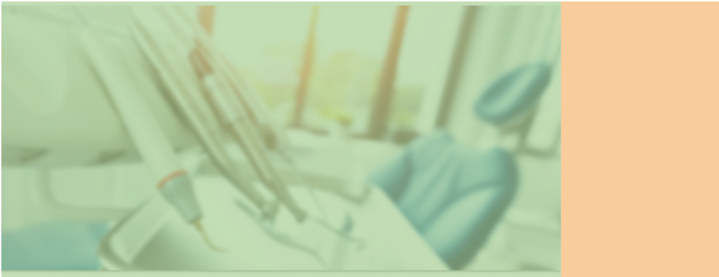



Гумова верстка, приклад
<div class="image"><img src="/img/cabinet.jpg"></div>
.image{
position: relative;
max-width: 800px;
padding-bottom: 25%;
}
.image img{
position: absolute;
top: 0;
left: 0;
width: 100%;
height: 100%;
object-fit: contain;
}
Розмір картинки залежить від розміру ширини екрана, та змінюється пропорційно.

Slide 22
Адаптивна верстка — медіа запити
Медіа запити @media() — використовуються в тих випадках, коли потрібно застосувати різні CSS-стилі, для різних пристроїв типу відображення (наприклад: для планшета, монітора або смартфона), а також конкретних характеристик пристрою (наприклад: ширини вікна перегляду браузера). Після складання @media, стилі, зазначені в ньому, будуть застосовуватися лише в тому випадку, коли підсумковий результат обчислення умов є дійсним.
@media(max-width: 992px) — стилі будуть застосовуватися до елементів якщо ширина екрану менша за 992px
@media(min-width: 992px) — стилі будуть застосовуватися до елементів якщо ширина екрану більша за 992px

Slide 23




Адаптивна верстка, приклад
<div class="image"><img src="/img/cabinet.jpg"></div>
img{
width: 800px;
height: 400px;
}
@media(max-width: 992px){
img{
width: 500px;
height: 200px;
}
}
Розмір картинки змінюється коли ширина екрану перетинає позначку в 992px.

Slide 24
Види верстки — adaptive vs responsive
Гумова верстка (responsive) — перевагою гумовою верстки над адаптивною є те що вона не потребує написання окремих стилів для різних пристроїв, а значить потребує менше часу. Недоліком при такому підході є тещо елементи можуть дуже розтягнутися на великих екранах (наприклад на телевізорах) або мати дуже великі відступи. І навпаки дуже звузитися якщо вони розташовані в рядок.
Адаптивна верстка (adaptive) — дає змогу розташовувати елементи за вашим бажанням. Наприклад ви можете змінити елементи які розташовані в рядок та розташувати їх у стовпчик на мобільних пристроях для більш коректного відображення
Адаптивно-гумова верстка — ви також можете комбінувати ці два варіанти і застосовувати гумову верстку на певних ширинах екранів, а потім змінювати стилі завдяки використання медіа запитів.

Slide 25
Mobile First
Стратегія Mobile First — передбачає проектування інтерфейсу сайту, насамперед орієнтованого на мобільні пристрої. Тобто спочатку створюється дизайн та верстка саме мобільної версії, а потім ця версія поширюється на планшети та монітори.
Переваги:
Зручність для користувача — відсутність дрібних шрифтів, обрізаних картинок та недоречного масштабування сторінок.
Швидке завантаження — сторінки, які одразу оптимізовані під мобільні пристрої, завантажуються швидше, ніж адаптивні.
Недоліки:
Обмеженість візуального оформлення — не має можливості використовувати креативні анімації, красиві, але великовагові відео та інших вау-ефекти.
Тривалість та вартість розробки — дизайнерам та розробникам доводиться готувати не одну версію макета, а декілька: для мобільних, планшетних та настільних пристроїв

Slide 26
Кросбраузерність
Різні браузери використовують різні «движки» (програма всередині браузерів яка читає код та створює веб сторінку):
Движок Blink — Chrome, Opera, Яндекс.Браузер, Vivaldi Edge (з 2020 року) та інші.
Движок WebKit — Safari.
Движок Gecko — Firefox та Tor Browser
Движок EdgeHTML — Edge до 79 версії. З 79ї версії цей браузер використовує движок Blink
Різні движки по різному можуть обробляти код. Та іноді можуть не підтримувати деякі CSS властивості, які є в інших движках.

Slide 27
Кросбраузерність
Кросбраузерність — властивість веб-сайту відображатися і функціонувати у всіх браузерах ідентично. Під ідентичністю функціонування мається на увазі: відсутність некоректної роботи, помилок у верстці та здатність однаково відображати матеріали.
Префікси — деякі властивості CSS можуть бути не додані в загальні стандарти браузерів, але вони можуть використовуватися в якості експериментальних. Для того, щоб браузеру задати притаманну лише їм властивість CSS потрібно використовувати Префікси — приставки до назв CSS-властивостей, які використовуються для конкретних браузерів.

Slide 28
Кросбраузерність, приклад
Ми хочемо закріпити на екрані картинку з рекламою коли до неї «доскролить» користувач. Для цього ми використовуємо position: sticky; у нашому CSS файлі. Але в стандарті браузера Safari немає такої властивості. Тож ми використовуємо префікс -webkit- для активації експериментального значення sticky в цьому браузері.
<div class="ads"><img src="/img/advertising_ads.jpg"></div>
.ads{
position: sticky;
position: -webkit-sticky;
}

